Slide 1
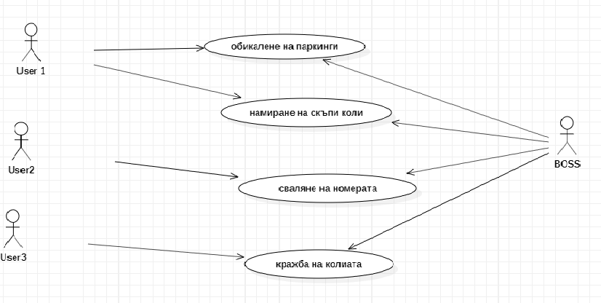
Use Case Diagram

Slide 2
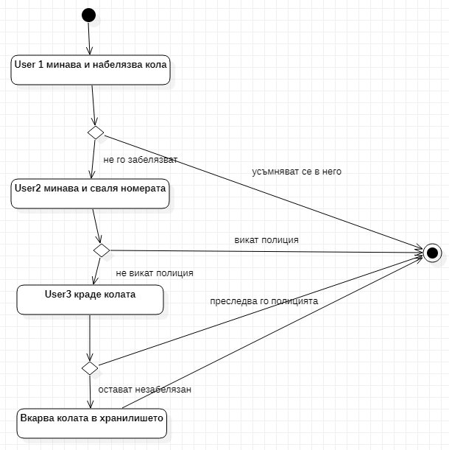
Activity Diagram

Slide 3
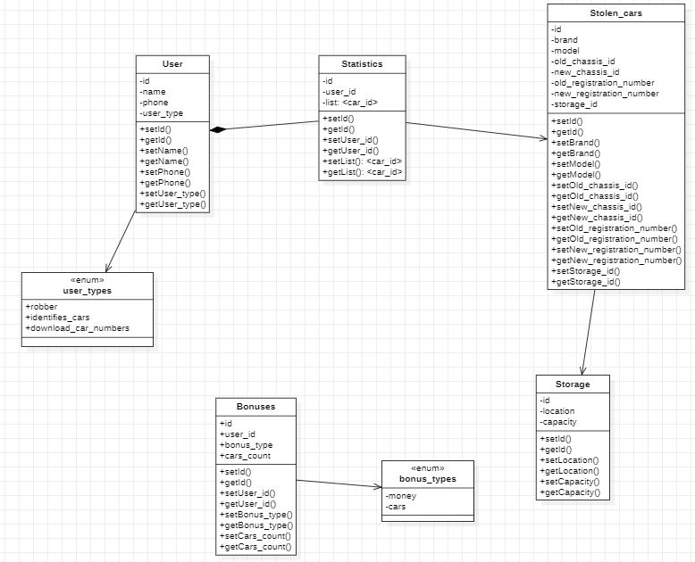
Class Diagram

Slide 4
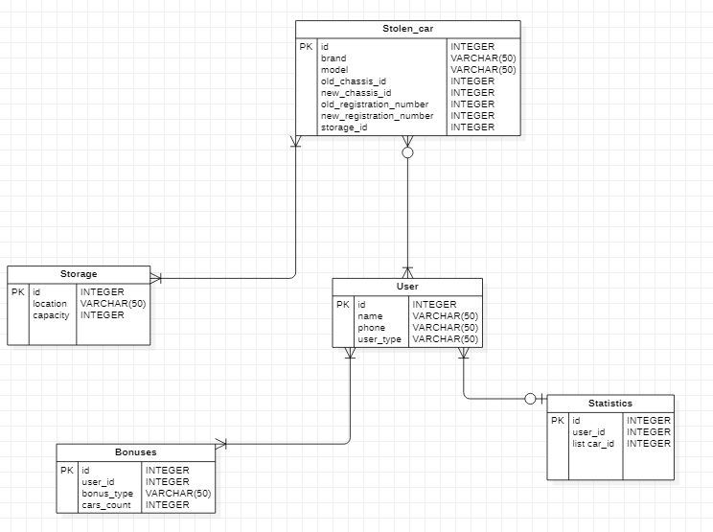
ER Diagram

Slide 5
Product Owner- Марио Орешков-1701321090 Developer 1-Станислав Маджаров-1701321036 Developer 2-Георги Болгуров-1701321080 QA- Вячеслав Рубски-1701321105 Project Manager-отказа да си свърши задачата

